Slide 1

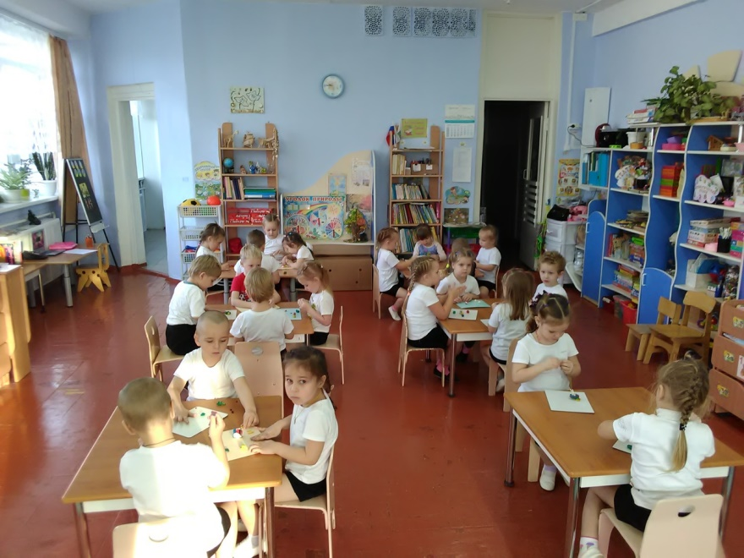
Муниципальное казенное детское образовательное учреждение Новосибирского района Новосибирской области- детский сад комбинированного вида «Капелька»
Проект "Сказочное тесто"
Вольхина Любовь Дмитриевна
воспитатель первой квалификационной категории
Копылова Антонида Викторовна
воспитатель первой квалификационной категории

Slide 2
Цель :
Познакомить детей с историей возникновения тестопластики, её возможностями.
Научить владеть различными материалами и инструментами.
Начать формирование знаний о композиции, основах цветоведения, технике работы с гуашью.

Slide 3
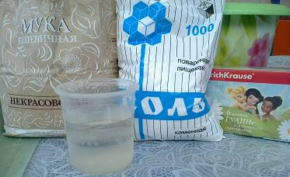
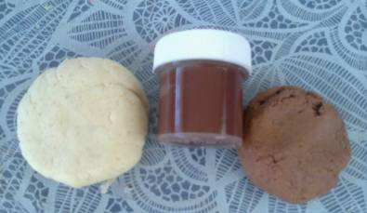
Цветное и белое тесто
Познакомить детей с новым материалом- тестом, красителями - свекольный, морковный сок, какао; выполнить разные действия с тестом: отщипывать, мять, катать колбаски и шарики, сплющивать и т.д.

Slide 4
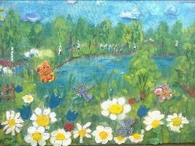
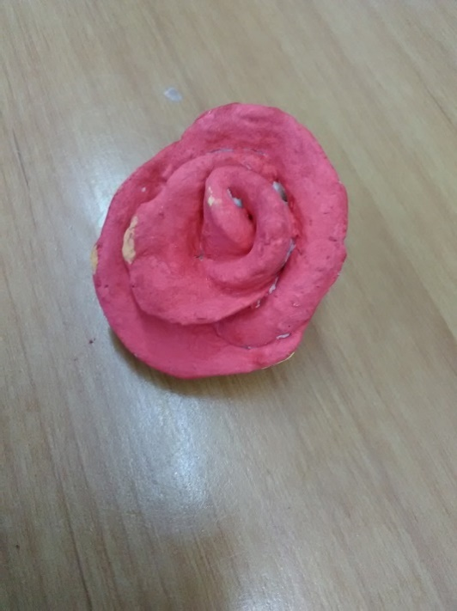
Бабочки, цветочки
Учимся делить на части откручивание, отщипывание, разрезание нитью, разрезание и надрезание стекой, формование.
Развивать мелкую моторику рук: вырабатывать ловкость, умение управлять своими движениями
Обогащать сенсорный опыт детей
Учить раскрашивать изделия в соответствии с характерными особенности.

Slide 5
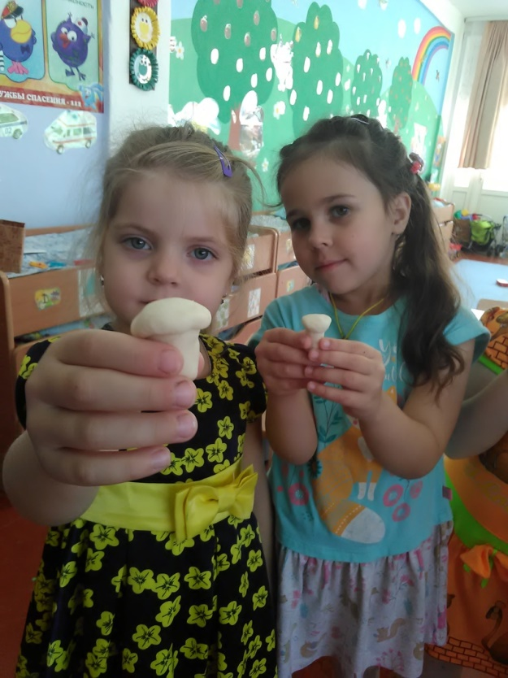
Грибочки и листочки
Показать приемы лепки грибов.
Развивать мелкую моторику рук: вырабатывать ловкость, умение управлять своими движениями
Учимся придавать форму: раскатать в ладонях, сплющить, вдавить, вытянуть, согнуть.

Slide 6
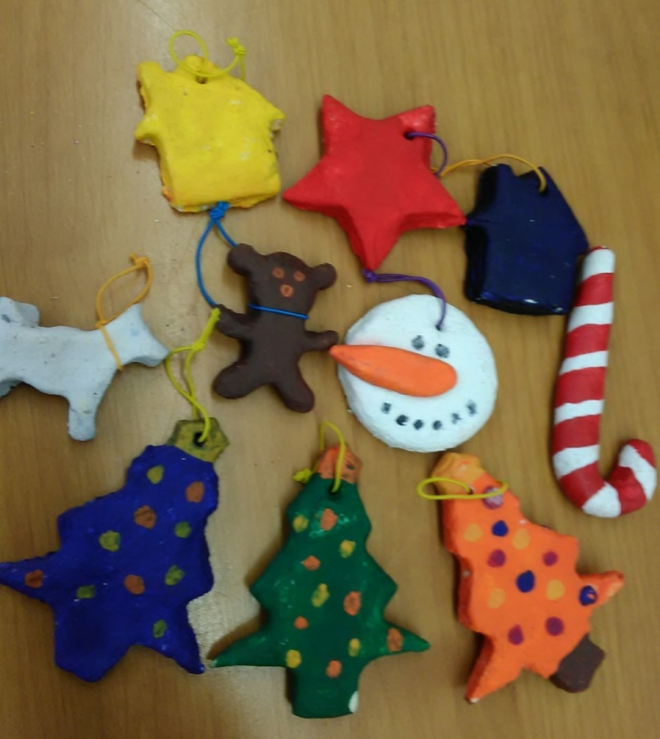
Елочка- иголочка
Изготовление елочки из деталей.
Учимся соединять детали: прижать, примазать, загладить. Развивать фантазию, украшая готовые поделки крупой, бусинами.
Развивать мелкую моторику, зрительно – двигательную координацию, речь.

Slide 7
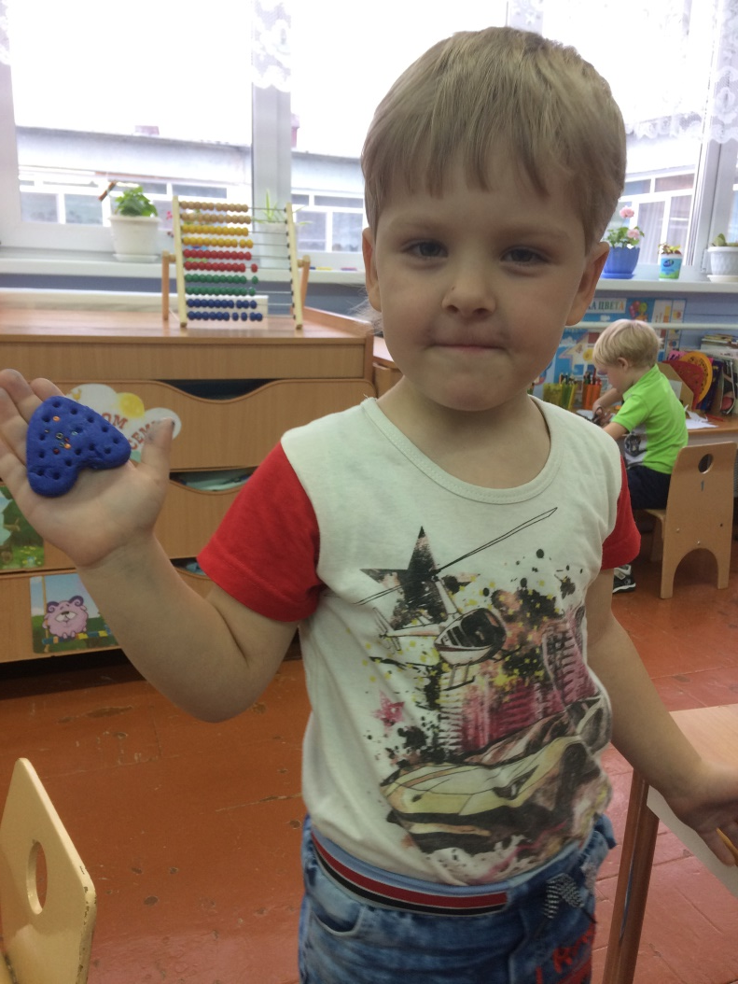
Сердце для мамы
Изготовление символа сердца с использованием шаблона.
Учимся оформлять изделие: дополняем мелкими деталями (налепами), процарапывание различными инструментами, оформление рельефом (оттиском).
Развивать фантазию, мелкую моторику, зрительно – двигательную координацию, речь.

Slide 8
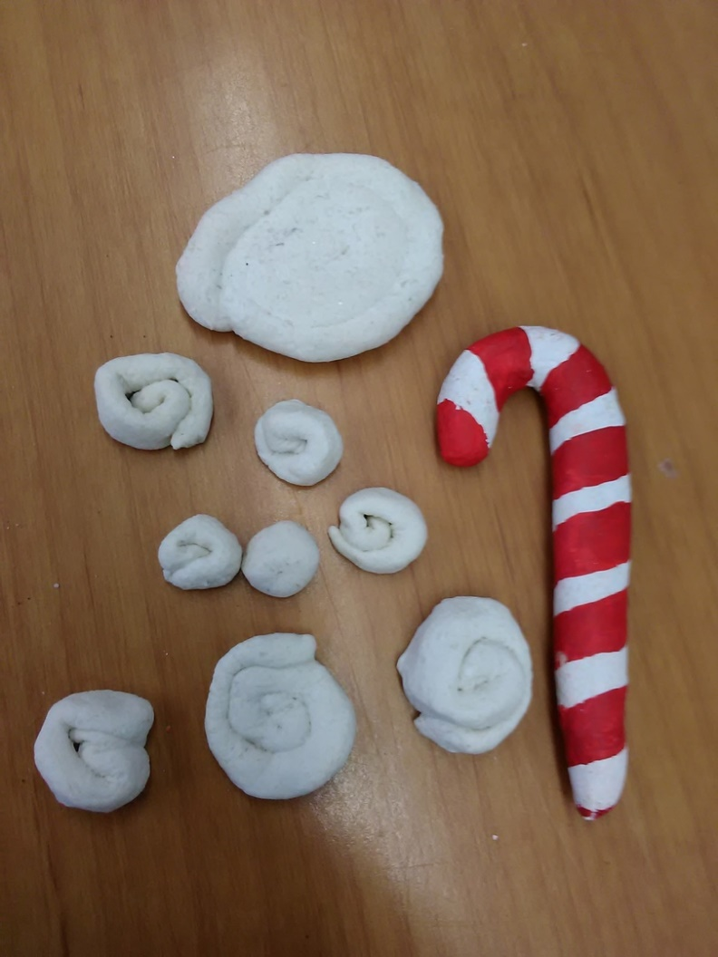
Куличики
Изготовление кулича из коричневого и белого теста.
Развивать мышление, память, глазомер.

Slide 9
Спасибо За Внимание!!!

